Slide 1
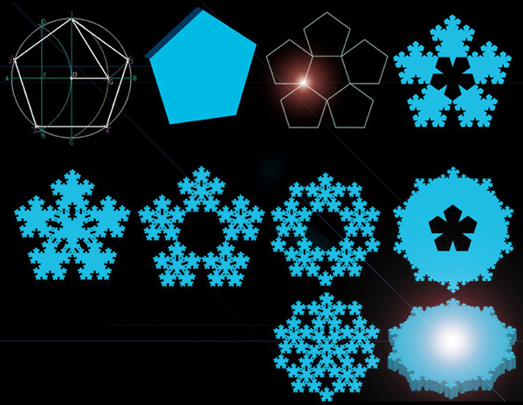
MODELO GIERER-MEINHARDT
Sistema de reacción-difusión
Ana Laura García
Mariana Pérez Cong
Uriel Martínez
Berenice Grande

Slide 2
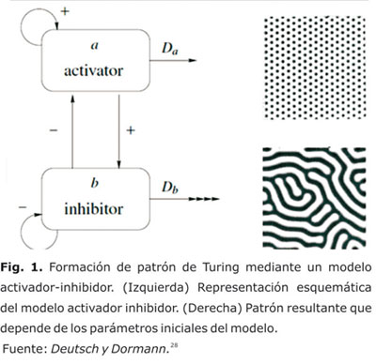
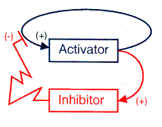
Modelo de reacción - difusión
Permite calcular la concentración de sustancias a un tiempo dado, basándose en la difusión y la reacción entre ambas.
Arroja patrones que siguen las sustancias que son muy parecidas a patrones que se encuentran en la naturaleza.

Slide 3
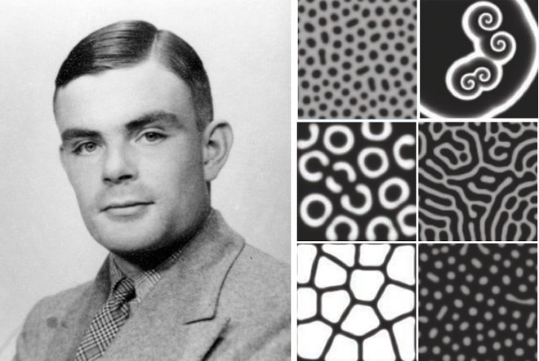
Patrones de Turing
En 1957, Turing propuso un modelo matemático que describe el desarrollo de estos patrones en la naturaleza.
Se trata de un sistema de reacción-difusión que tiene como resultados patrones diferentes dependiendo de ajustes en las variables (activador, inhibidor)

Slide 4
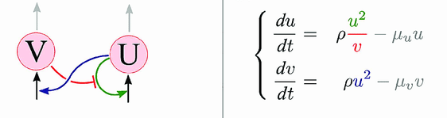
Gierer-Meinhardt
Gierer y Meinhardt demostraron la existencia de estas soluciones numéricamente.
Es un sistema de reacción-difusión con soluciones estables que exhibe patrones de crecimiento interiores que se observan frecuentemente en sistemas biológicos.

Slide 5
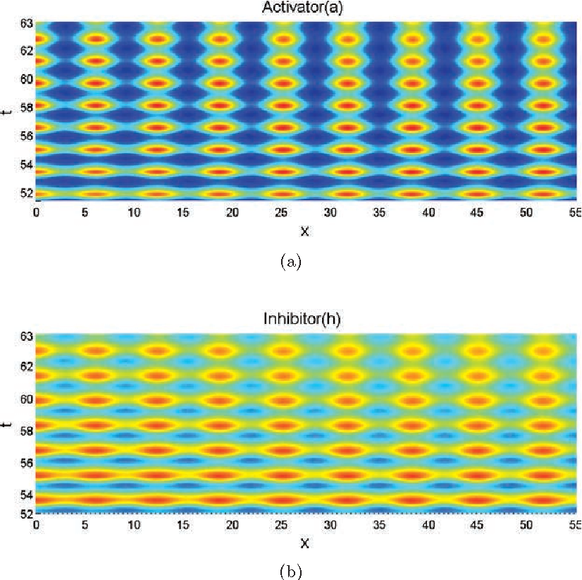
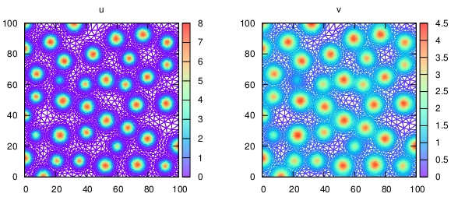

Slide 6
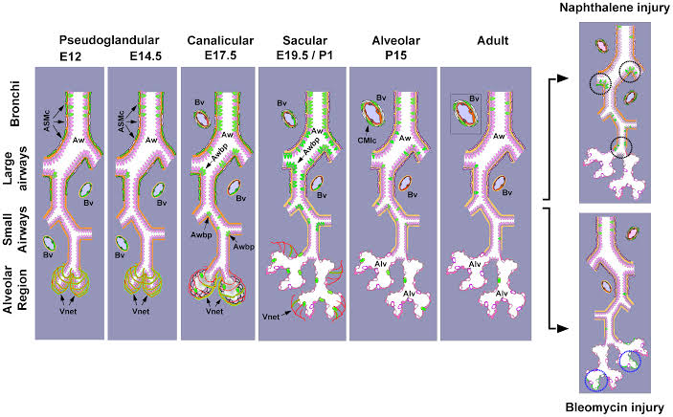
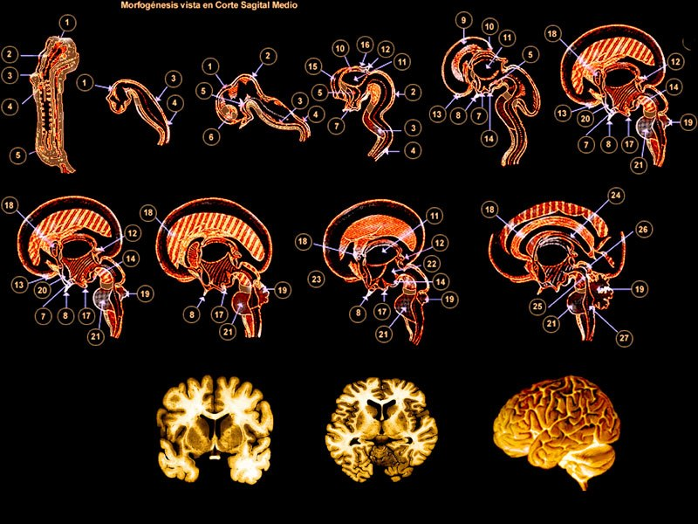
¿Qué es la morfogénesis?
Proceso biológico que permite que un organismo desarrolle su forma.
Estudia la forma de los tejidos y los órganos con el fin de esclarecer el mecanismo por el que la distribución del espacio de las células se produce de forma organizada durante el proceso de desarrollo embrionario.

Slide 7
Analizaremos la EDO asociada al modelos de Gierer-Meinhardt, la cual es una EDO autónoma en dimensión 2 de la forma:
Y’(t) = F(t, Y(t)) = F(t, x(t) , y(t) ) con condición inicial Y(t0) = Y0
Objetivo: Encontrar los puntos de equilibrio del sistema en un rectángulo [a,b] x [c,d] y dibujar el plano fase

Slide 8
En nuestra EDO:
X representa el activador e Y representa el inhibidor del proceso de transcripción de genes.
Activador: Proteína que incrementa la transcripción un gen(ADN)* o un conjunto de genes, el inhibidor desacelera este proceso

Slide 9
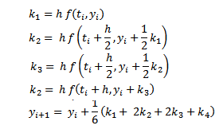
Runge - Kutta
Utilizamos el método de Runge-Kutta para aproximar la solución de Y’(t) con m pasos de tamaño h = (b - a) / m y condición inicial Y(t0) = Y0

Slide 10
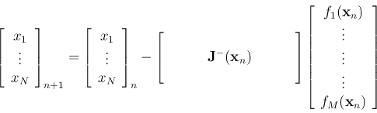
Newton
Utilizamos el método de Newton para encontrar los puntos de equilibrio del sistema.

Slide 11
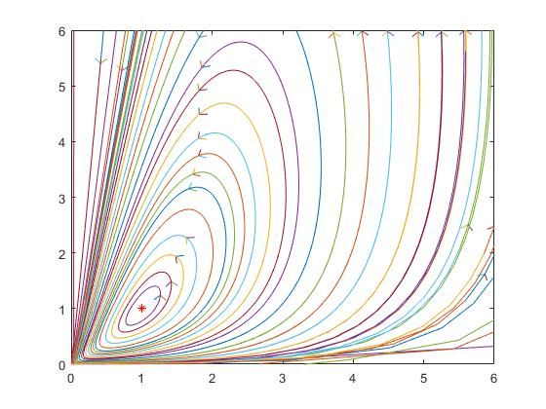
Plano fase

